Slide 1


Slide 2

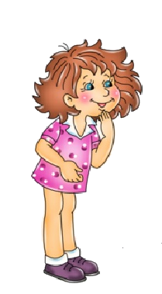
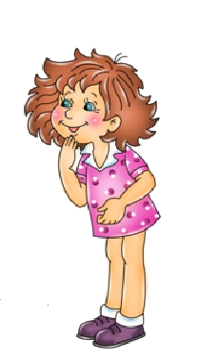

Составь пословицу.
Мой дом - моя крепость.
ДОМ
МОЯ
КРЕПОСТЬ
МОЙ
Как ты понимаешь эту пословицу?

Slide 3
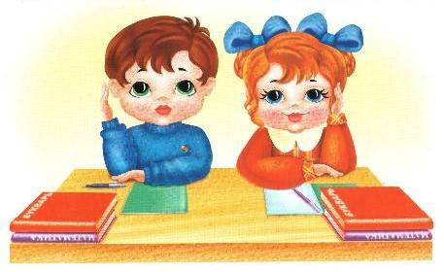
Работа в паре.
Могут ли вас дома подстерегать опасности? Если да, то какие?

Slide 4

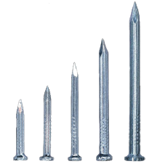

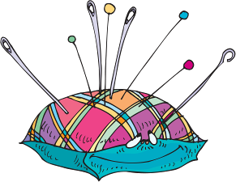
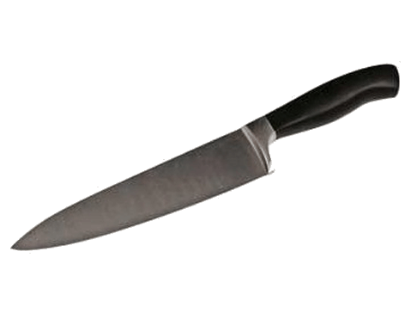
Отгадай загадки.
Опасность первая.
Помни!
?
Если хорошо заточен,
Всё легко он режет очень –
Хлеб, картошку,
свёклу, мясо,
Рыбу, яблоки и масло.
Дом в порядке содержи:
Вилки, ножницы, ножи,
И иголки, и булавки
Ты на место положи.
Смотрите: мы раскрыли пасть,
В неё бумагу можно класть.
Бумага в нашей пасти
Разделится на части.
Бьют Ермилку по затылку,
Ну а он не плачет,
Только носик прячет.
Маленького роста я,
Тонкая да острая.
Носом путь себе ищу,
За собою хвост тащу.
ГВОЗДЬ
НОЖНИЦЫ
Острые, колющие
и режущие предметы.
НОЖИК
ИГОЛКА

Slide 5
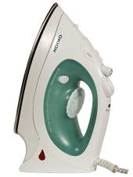
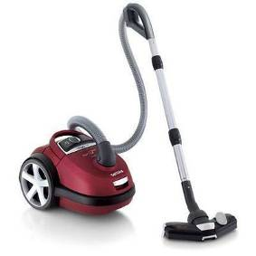
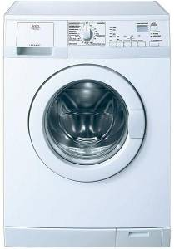
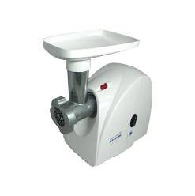

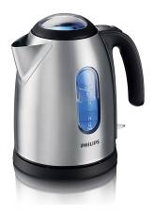
Назови одним словом.
Опасность вторая.
Электроприборы

Slide 6
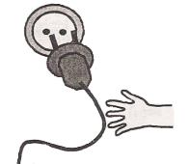
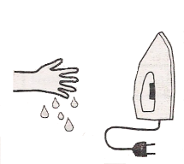
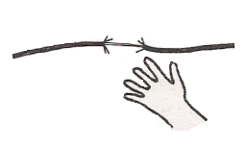
Работа в паре.
Составьте правила к этим знакам.
Придумайте ещё 2-3 свои правила
обращения с электроприборами.

Slide 7
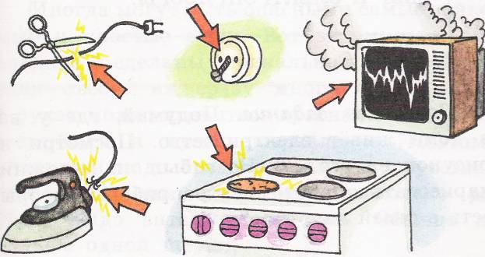
Помни!
Электроприборы могут ударить током или стать причиной пожара.
Уходя из дома и даже из комнаты, обяза-
тельно выключай электроприборы.

Slide 8
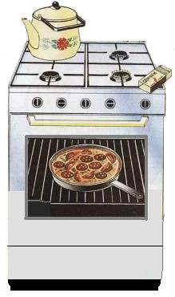
Отгадай загадку.
Четыре синих солнца
У бабушки на кухне,
Четыре синих солнца
Горели и потухли.
Поспели щи, шипят блины.
До завтра солнца не нужны.
ГАЗОВАЯ ПЛИТА

Slide 9
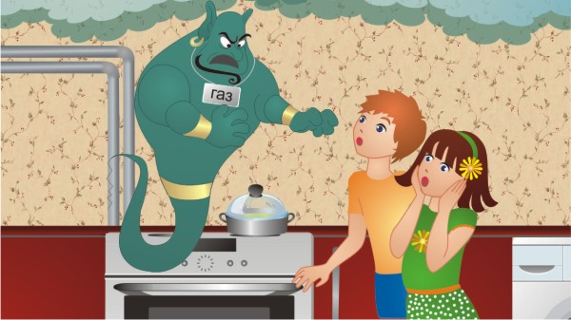
Опасность третья.
Газ может быть очень опасным. Скопившись на кухне, газ может взорваться. Газом можно отравиться. А ещё он тоже может стать причиной пожара.

Slide 10
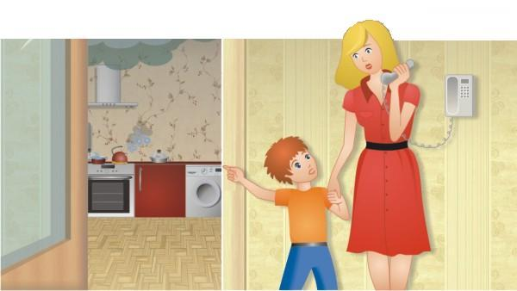
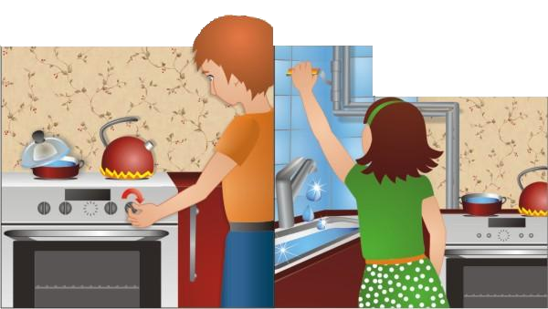
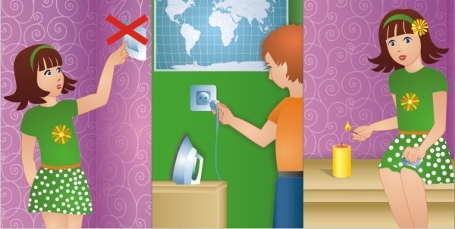
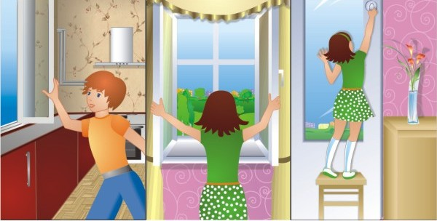
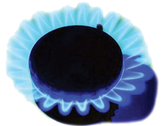
Если ты почувствовал запах газа.
Помни!
Выключай в квартире газ –
За газом нужен глаз да глаз.
Запах чувствуя в квартире,
Звоните срочно 04.
Если взрослых нет дома, выключи кон-
форки и перекрой газовый кран.
Не включай свет и электроприборы.
Не зажигай спички и свечи.
Открой окно на кухне, окно в комнате
и балконную дверь.
Сразу скажи об этом взрослым.

Slide 11
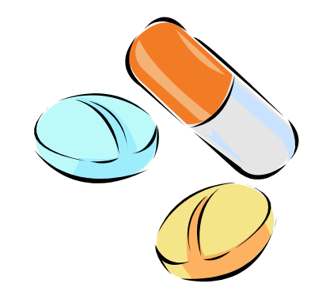



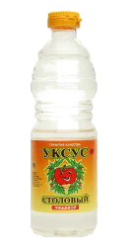
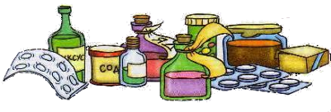
Опасность четвёртая.
Если не больны вы,
В таблетках – только вред!
Глотать их без причины
Нужды, поверьте, нет!
Ведь отравиться можно
И даже умереть!
Так будьте осторожней –
Зачем же вам болеть?
?
Химикаты- это яд,
И не только для ребят.
Аккуратней надо быть,
Чтоб себя не отравить.
ЛЕКАРСТВА
И
БЫТОВАЯ ХИМИЯ

Slide 12
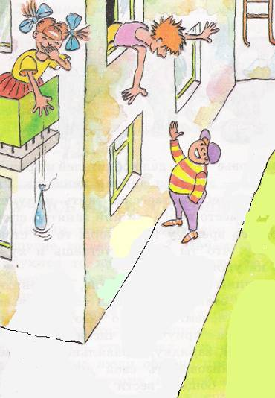

Опасность пятая.
Отгадай загадку.
Помни!
Нельзя высовываться
из окна, сидеть на
подоконнике
или свешиваться
с балкона. При этом
ничего не стоит
свалиться.
Я из дома на порог
Лишь один шагнул шажок,
Дверь закрылась за спиной
Нет пути передо мной.
Я и дома - и не дома,
Между небом и землей,
Отгадайте-ка, друзья,
Где же я?
НА БАЛКОНЕ

Slide 13
Работа в паре.
Рассмотрите иллюстрацию на следующем слайде и обсудите, почему в комнату Серёжи страшно войти.

Slide 14
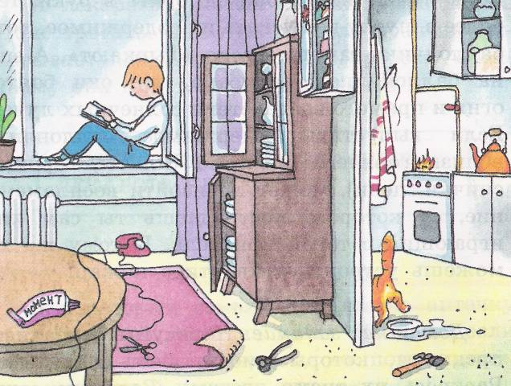

Slide 15
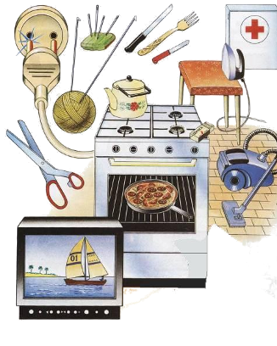
Домашние опасности.
Острые, колющие
и режущие предметы
Лекарства и
бытовая химия
Окно и балкон
Электроприборы
Газ

